Slide 1
Abordagens Teóricas de IHC
Capítulo 3
Notes:
Os slides desse capítulo apenas apresentam uma breve noção básica das abordagens teóricas discutidas no livro.
Se o professor desejar se aprofundar em alguma abordagem específica, recomendamos elaborar mais alguns slides.
O próprio livro fornece mais conteúdo do que foi apresentado nesses slides.
Além disso, as bibliografias citadas podem enriquecer ainda mais uma apresentação que discute alguma abordagem teórica mais profundamente.

Slide 2
Abordagens Teóricas de IHC
fundamentos de base psicológica, etnográfica e semiótica:
leis de Hick-Hyman e de Fitts
processador humano de informação
princípios da Gestalt
engenharia cognitiva
abordagens etnometodológicas
teoria da atividade
cognição distribuída
engenharia semiótica
Notes:
Existem várias abordagens teóricas em IHC. Conhecer profundamente todas elas costuma requerer muito tempo.
Então, é importante ter uma visão geral delas, para depois aprofundar o estudo em algumas abordagens escolhidas.
O Capítulo 3 fornece uma introdução a algumas abordagens importantes.
Se o leitor quiser aprofundar seu estudo, deve consultar as referências citadas no livro.

Slide 3

Lei de Hick-Hyman
relaciona o tempo que uma pessoa leva para tomar uma decisão com o número de possíveis escolhas que ela possui
$$T = k × \log_{2}\left(N+1\right), \\ caso as opções tenham igual probabilidade;$$
$$T=k ×p_{i }\log_{2} \left(1+ 1/{p_{i}}\right),$$
onde $p_{i }$ é a probabilidade da alternativa $i$, caso tenham probabilidades diferentes
$k≈150 ms$ (constante obtida empiricamente)

Slide 4
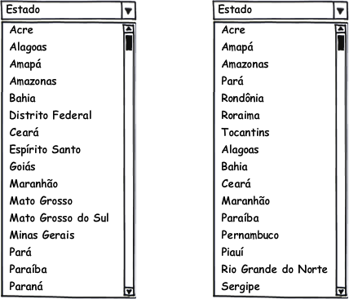
Lei de Hick-Hyman
relaciona o tempo que uma pessoa leva para tomar uma decisão com o número de possíveis escolhas que ela possui
Em qual alternativa é mais rápido localizar um estado que você não conhece?
Por quê?
ordem alfabética
ordem por região (Norte, Nordeste, ...)
Notes:
Se a pessoa não conhece um estado, ela pode não saber a que região do país ele pertence ou mesmo nem perceber que a lista está ordenada dessa forma.
A ordem alfabética é mais fácil e rápida de ser percebida e os usuários podem localizar um elemento em uma busca (próxima da) binária.

Slide 5
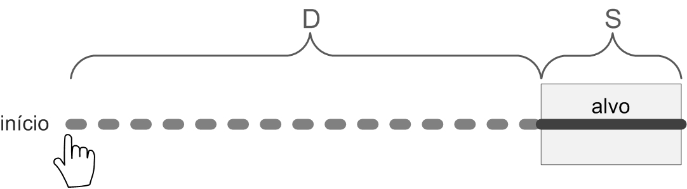
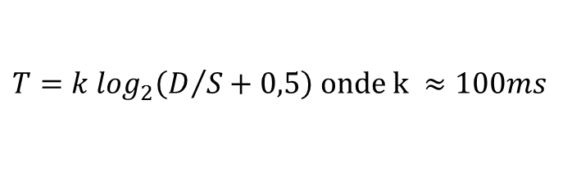
Lei de Fitts
relaciona o tempo (T) que uma pessoa leva para apontar para algo com o tamanho (S) do objeto-alvo e com a distância (D) entre a mão da pessoa e esse objeto-alvo
$T=k \log_{2}\left(D/S+0,5\right) onde k ≈100ms$

Slide 6
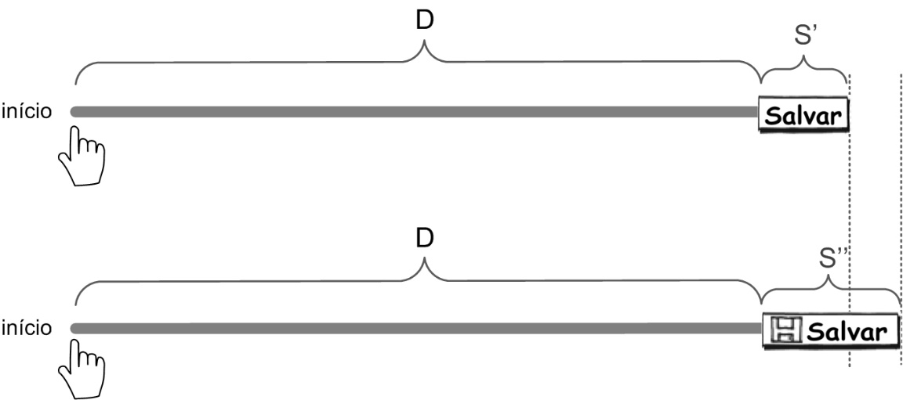
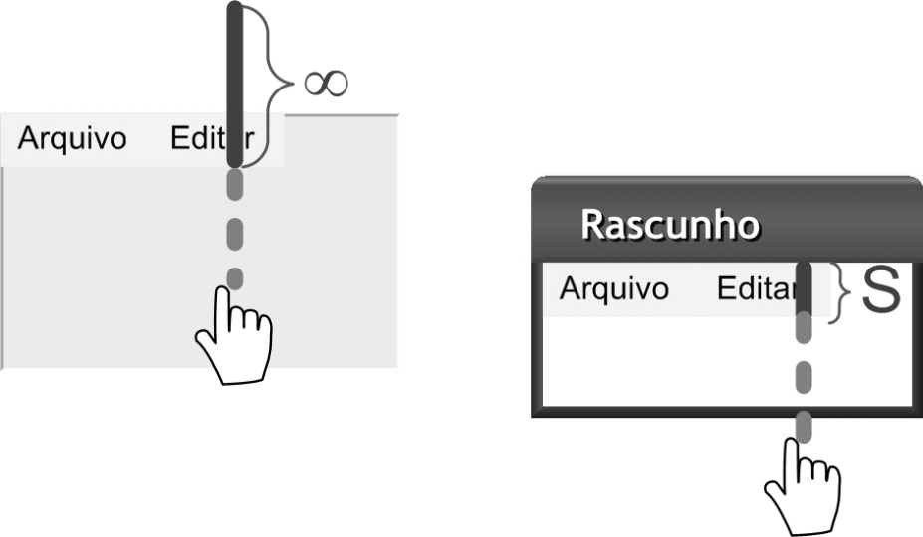
Lei de Fitts – exemplos em IHC
Em qual alternativa é mais rápido alcançar o botão salvar? Por quê?
Em qual alternativa é mais rápido alcançar o menu? Por quê?
menu no topo da tela, como no MAC OS
menu no topo da janela, como no Windows

Slide 7
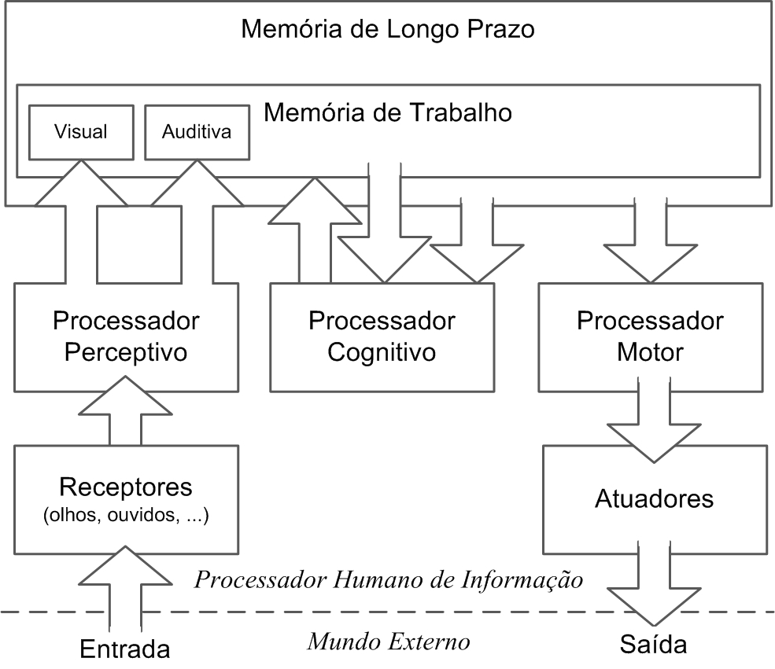
Processador Humano de Informação

Slide 8
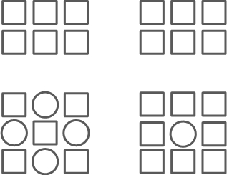
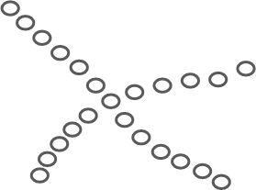

Princípios de Gestalt (1/2)
8
proximidade: as entidades visuais que estão próximas umas das outras são percebidas como um grupo ou unidade;
boa continuidade: traços contínuos são percebidos mais prontamente do que contornos que mudem de direção rapidamente;
simetria: objetos simétricos são mais prontamente percebidos do que objetos assimétricos;

Slide 9

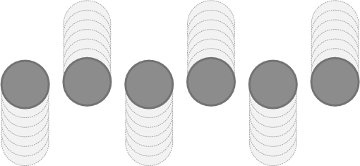

Princípios de Gestalt (2/2)
9
similaridade: objetos semelhantes são percebidos como um grupo;
destino comum: objetos com a mesma direção de movimento são percebidos como um grupo;
fecho: a mente tende a fechar contornos para completar figuras regulares, “completando as falhas” e aumentando a regularidade

Slide 10
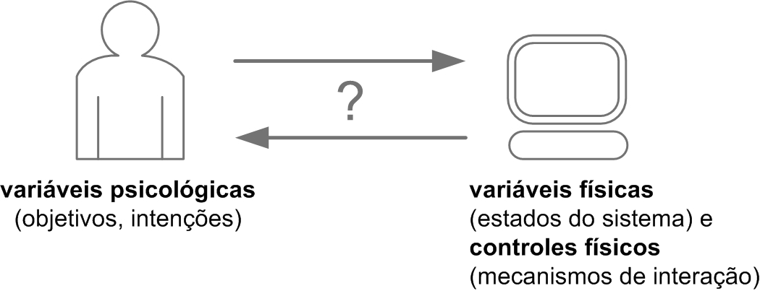
Engenharia Cognitiva (1/11)
mundo psicológico X mundo físico

Slide 11
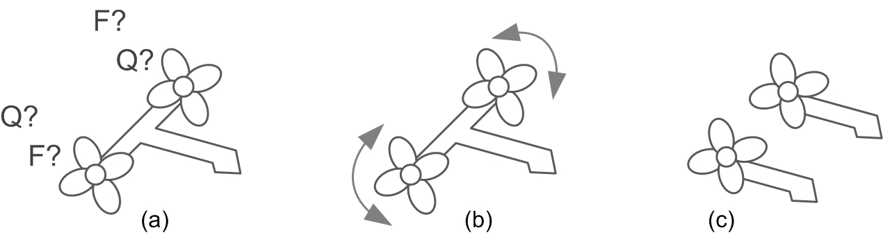
Engenharia Cognitiva (2/11)
controle da temperatura e fluxo de água na torneira
problemas de mapeamento (a): Qual é o controle de água quente e qual é o de água fria? De que maneira cada controle deve ser girado para aumentar ou reduzir o ﬂuxo da água?
diﬁculdade de controle (b): Para aumentar a temperatura da água mantendo o ﬂuxo constante, é necessário manipular simultaneamente as duas torneiras.
diﬁculdade de avaliação (c): Quando há dois bicos de torneira, às vezes se torna difícil avaliar se o resultado desejado foi alcançado.

Slide 12
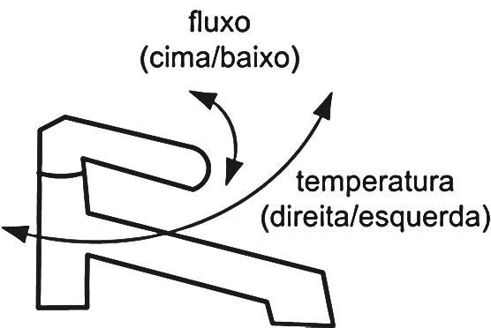
Engenharia Cognitiva (3/11)
controle da temperatura e fluxo de água na torneira
problemas de mapeamento,
diﬁculdade de controle,
diﬁculdade de avaliação

Slide 13
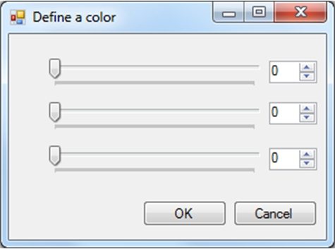
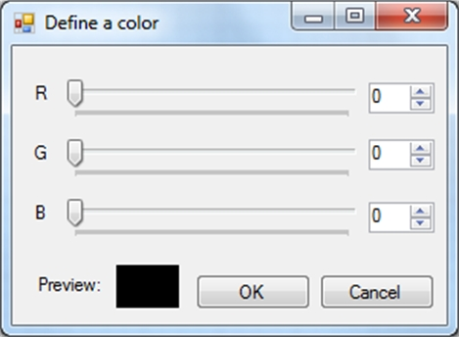
Engenharia Cognitiva (4/11)
definição de cor via componentes [Red, Green e Blue] ou [Hue (matiz), Saturation , Luminance]
problemas de mapeamento das componentes RGB e HSL
dificuldade de controle das componentes HSL
dificuldade de avaliação, pois não se vê a cor definida

Slide 14
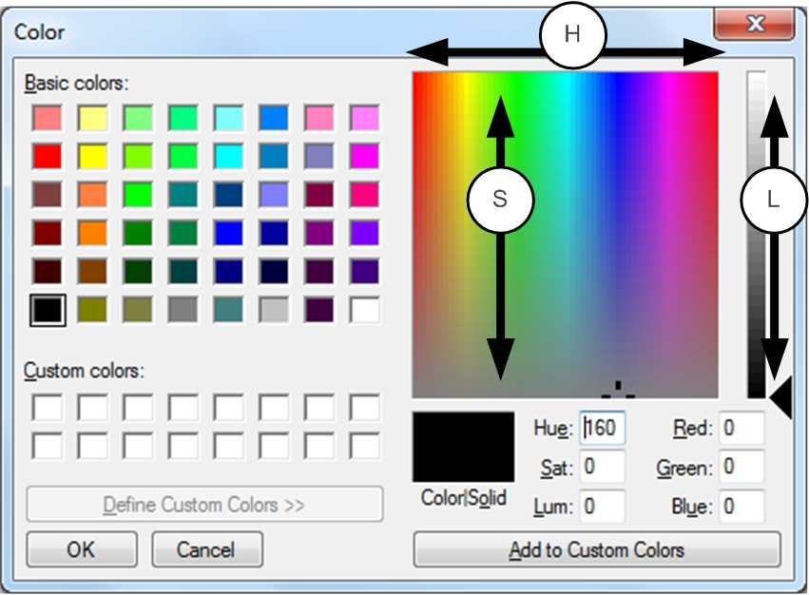
Engenharia Cognitiva (5/11)
definição de cor via componentes [Red, Green e Blue] e [Hue (matiz), Saturation , Luminance]
reduz problemas de mapeamento e dificuldade de controle das componentes RGB e HSL

Slide 15
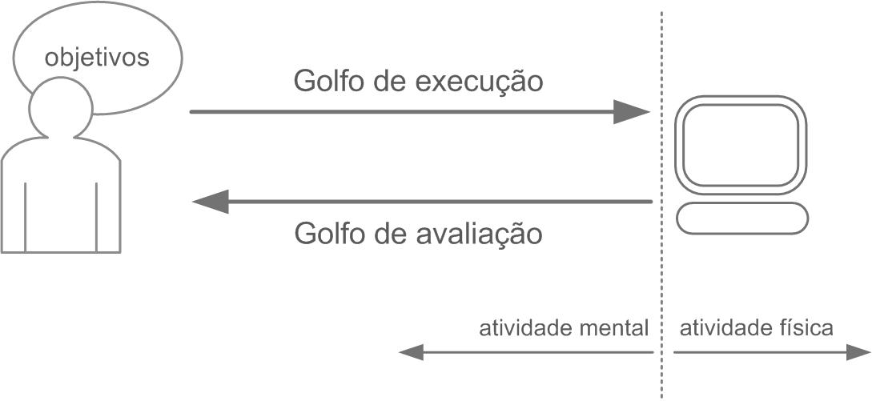
Engenharia Cognitiva (6/11)
Teoria da Ação - golfos
variáveis psicológicas
variáveis
e controles físicos
distância entre
Notes:
o golfo de execução distancia variáveis psicológicas das físicas
o golfo de avaliação distancia variáveis físicas das psicológicas

Slide 16
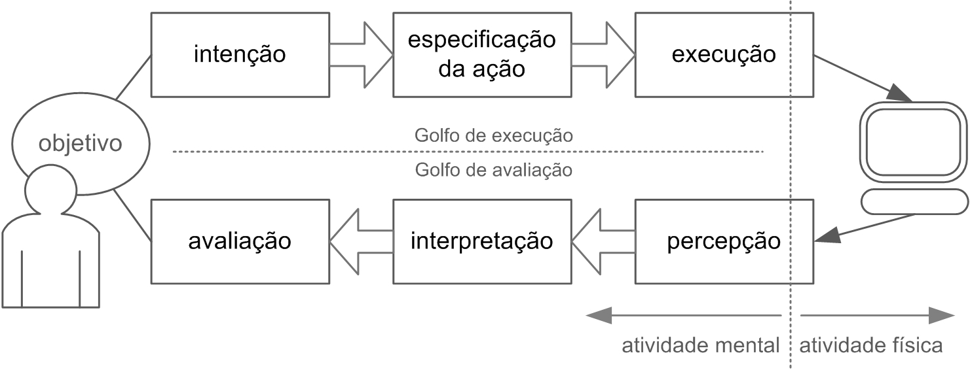
Engenharia Cognitiva (7/11)
Teoria da Ação – travessia dos golfos

Slide 17
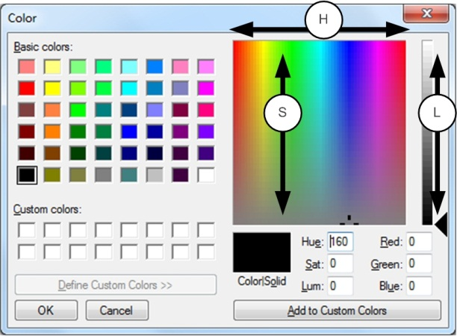
Engenharia Cognitiva (8/11)
Teoria da Ação – travessia dos golfos
estabelecimento do objetivo: mudar a cor de fundo do retângulo selecionado
formulação da intenção: definir uma cor verde oliva com os valores R=85, G=107, B=47
especificação das ações:
acionar o item de menu Formatar > Cor de fundo
informar o valor 85 para a componente R
informar o valor 107 para a componente G
informar o valor 47 para a componente B
confirmar a cor definida pelos valores informados
execução: ação #1 - acionar o item de menu Formatar > Cor de fundo
percepção: observou que apareceu uma janela de diálogo
interpretação: o título da janela de diálogo é “Selecionar cor” e há controles de definição de cada componente de cor individual
avaliação: me aproximei do meu objetivo. A especificação de ações parece correta e portanto posso prosseguir para o próximo passo.
continua...

Slide 18
Engenharia Cognitiva (9/11)
Teoria da Ação – travessia dos golfos
execução: ação #2 - informar o valor 85 para a componente R, digitando esse valor na caixa de texto correspondente
percepção: o valor na caixa de texto correspondente à componente R mudou, assim como a cor da imagem de pré-visualização
interpretação: o novo valor corresponde ao valor digitado
avaliação: me aproximei do meu objetivo. A especificação de ações parece correta e portanto posso prosseguir para o próximo passo.
execução: ação #3 - informar o valor 107 para a componente G, digitando esse valor na caixa de texto correspondente
percepção: o valor na caixa de texto correspondente à componente G mudou, assim como a cor da imagem de pré-visualização
interpretação: o novo valor corresponde ao valor digitado
avaliação: me aproximei do meu objetivo. A especificação de ações parece correta e portanto posso prosseguir para o próximo passo.
continua...

Slide 19
Engenharia Cognitiva (10/11)
Teoria da Ação – travessia dos golfos
execução: ação #4 - informar o valor 47 para a componente B, digitando esse valor na caixa de texto correspondente
percepção: o valor na caixa de texto correspondente à componente B mudou, assim como a cor da imagem de pré-visualização
interpretação: o novo valor corresponde ao valor digitado e a cor da imagem de pré-visualização corresponde à cor desejada
avaliação: me aproximei do meu objetivo. A especificação de ações parece correta e portanto posso prosseguir para o próximo passo.
execução: ação #5 (confirmar a cor definida pelos valores informados, clicando em OK)
percepção: a janela de diálogo foi ocultada; a cor do retângulo mudou
interpretação: a nova cor do retângulo é verde oliva
avaliação: alcancei meu objetivo

Slide 20
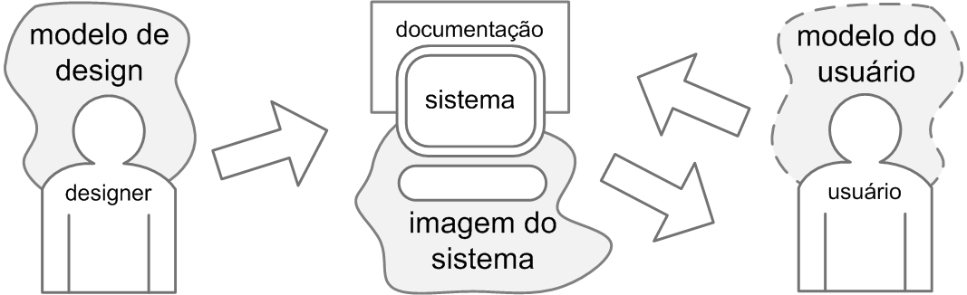
Engenharia Cognitiva (11/11)
Modelos da engenharia cognitiva
O usuário deve ser capaz de elaborar um modelo conceitual compatível com o modelo de design através da sua interação com a imagem do sistema. Para isso, o designer deverá produzir uma imagem de sistema explícita, inteligível e consistente com seu modelo de design.

Slide 21
Abordagens Etnometodológicas
enfatizam as influências entre contexto físico e sociocultural e o uso de sistemas computacionais interativos
algumas das principais iniciativas
Plano = conjunto de ações para se obter um objetivos
ações situadas (Suchman) × ações planejadas (Norman)
análise da conversação entre pessoas (turnos de fala)
estudo da comunicação usuário-sistema
estudos de campo no trabalho, em casa, em movimento etc.

Slide 22
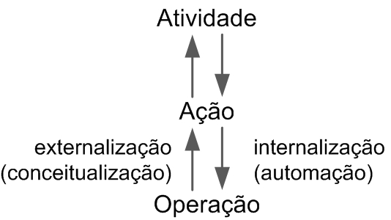
Teoria da Atividade (1/3)
A atividade é realizada através de ações conscientes direcionadas a objetivos do sujeito. As ações são realizadas através de operações inconscientes, disparadas pela estrutura da atividade e as condições do ambiente.

Slide 23
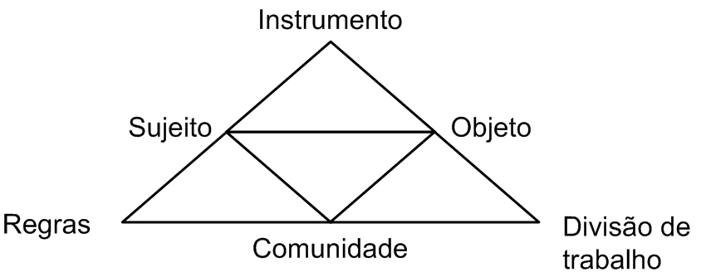
Teoria da Atividade (2/3)
a atividade humana possui três características básicas:
é dirigida a um objeto material ou ideal;
é mediada por artefatos;
é socialmente constituída dentro de uma cultura.

Slide 24
Teoria da Atividade (3/3)
alguns pontos abordados em IHC
análise e design de uma prática de trabalho específica, considerando as qualificações, o ambiente de trabalho, a divisão de trabalho e assim por diante;
análise e design com foco no uso real e na complexidade da atividade multiusuário e, em particular, na noção essencial do artefato como mediador da atividade humana;
o desenvolvimento da experiência e do uso em geral;
a participação ativa do usuário no design, e foco no uso como parte do design.

Slide 25

Cognição Distribuída (1/2)
amplia a semântica de cognitivo para abranger as interações entre pessoas, recursos e materiais no ambiente

Slide 26
Cognição Distribuída (2/2)
descreve o contexto da atividade, os objetivos do sistema funcional e seus recursos disponíveis;
identifica as entradas e saídas do sistema funcional;
identifica as representações e processos disponíveis;
identifica as atividades de transformação que ocorrem durante a resolução de problemas para atingir o objetivo do sistema funcional.

Slide 27
Engenharia Semiótica (1/7)
caracteriza a interação humano-computador como um caso particular de comunicação humana mediada por sistemas computacionais
foco na comunicação entre designers, usuários e sistemas

Slide 28
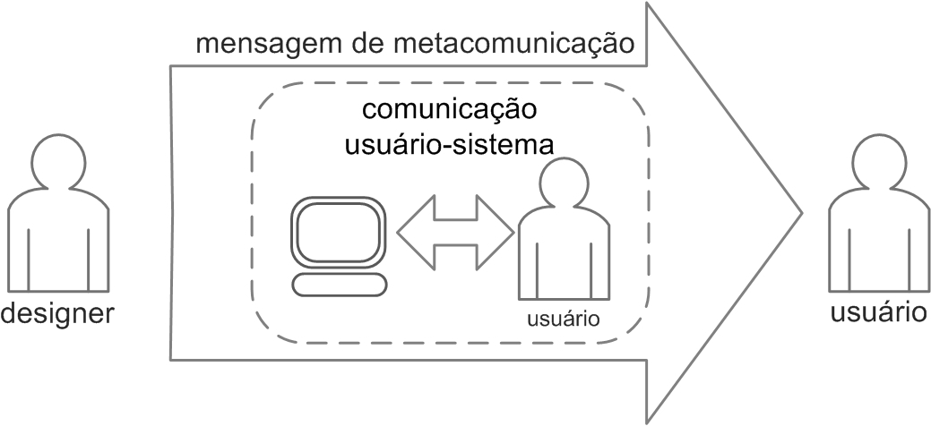
Engenharia Semiótica (2/7)
investiga processos de comunicação em dois níveis distintos:
a comunicação direta usuário–sistema e
a metacomunicação do designer para o usuário mediada pelo sistema, através da sua interface.

Slide 29
Engenharia Semiótica (3/7)
paráfrase da metamensagem:
Este é o meu (designer) entendimento de quem você (usuário) é, do que aprendi que você quer ou precisa fazer, de que maneiras prefere fazer, e por quê. Este, portanto, é o sistema que projetei para você, e esta é a forma como você pode ou deve utilizá-lo para alcançar uma gama de objetivos que se encaixam nesta visão.

Slide 30
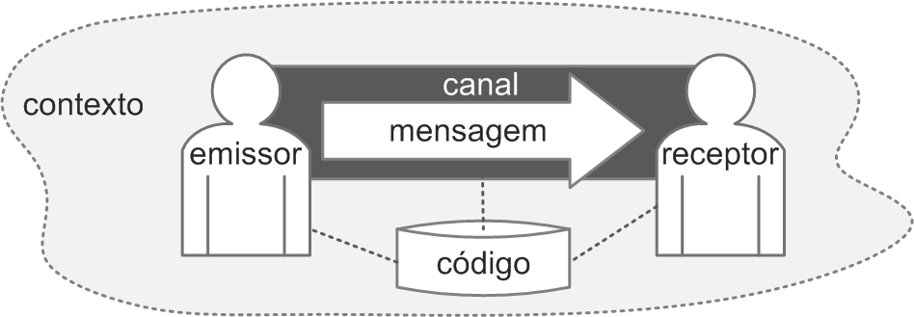
Engenharia Semiótica (4/7)
espaço de design de IHC
quem é o emissor (designer)? Que aspectos das limitações, motivações, crenças e preferências do designer devem ser comunicados ao usuário para o benefício da metacomunicação;
quem é o receptor (usuário)? Que aspectos das limitações, motivações, crenças e preferências do usuário, tal como interpretado pelo designer, devem ser comunicados aos usuários reais para que eles assumam seu papel como interlocutores do sistema;

Slide 31
Engenharia Semiótica (5/7)
espaço de design de IHC
qual é o contexto da comunicação? Que elementos do contexto de interação — psicológico, sociocultural, tecnológico, físico etc. — devem ser processados pelo sistema, e como;
qual é o código da comunicação? Que códigos computáveis podem ou devem ser utilizados para apoiar a metacomunicação eﬁciente, ou seja, qual deve ser a linguagem de interface;

Slide 32
Engenharia Semiótica (6/7)
espaço de design de IHC
qual é o canal? Quais canais de comunicação estão disponíveis para a metacomunicação designer–usuário, e como eles podem ou devem ser utilizados;
qual é a mensagem? O que o designer quer contar aos usuários, e com que efeito, ou seja, qual é a intenção comunicativa do designer.

Slide 33
Engenharia Semiótica (7/7)
objetivo do designer
introduzir
+
produzir
o sistema interativo para os usuários através da interface

Slide 34
Atividades extraclasse
A leitura do Capítulo 3 é fundamental para compreender melhor as abordagens teóricas de IHC.
Realização das atividades do Capítulo 3

